Slide 1


CROESO I
CROESO I
CROESO I
CROESO I
CROESO I
Sesiwn fach 2
Notes:
Sleid 1: “Wythnos Croeso i’ch Pleidlais”
Croesawch y bobl ifanc yn gryno a rhoi trosolwg ar gyfer y sesiwn.
Esboniwch fod hyn yn rhan o “Wythnos Croeso i’ch Pleidlais” a byddwch yn trafod camwybodaeth/twyllwybodaeth a sut mae’n berthnasol i ddemocratiaeth.

Slide 2

Yn y sesiwn hon byddwch yn trafod y cwestiynau hyn:
Sut ydym ni’n defnyddio technolegau Deallusrwydd Artiffisial yn ein bywydau bob dydd?
Beth yw’r effeithiau negyddol a chadarnhaol posibl o Ddeallusrwydd Artiffisial?
Sut all technoleg ‘deepfake’ effeithio ar ein democratiaeth?
Notes:
Sleid 2: ”Yn y sesiwn hon..” (1 minute)
Mae’r sleid hon yn rhoi trosolwg o’r cwestiynau dysgu a fydd yn cael eu trafod yn y sesiwn hon.
Dewisol: gallwch ofyn i’r bobl ifanc am eu syniadau cychwynnol ar y cwestiynau dysgu.

Slide 3
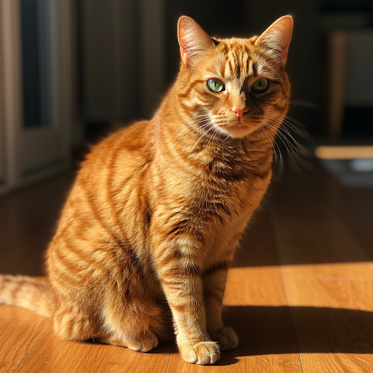
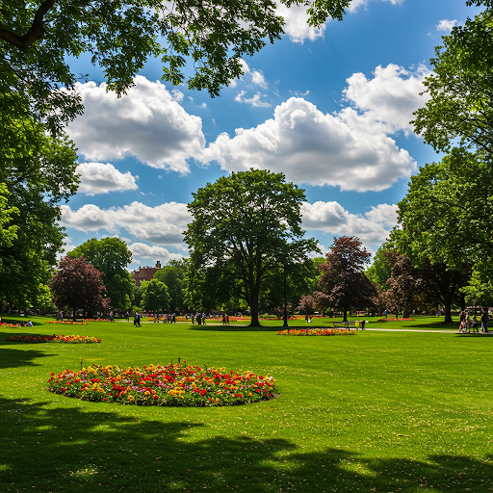
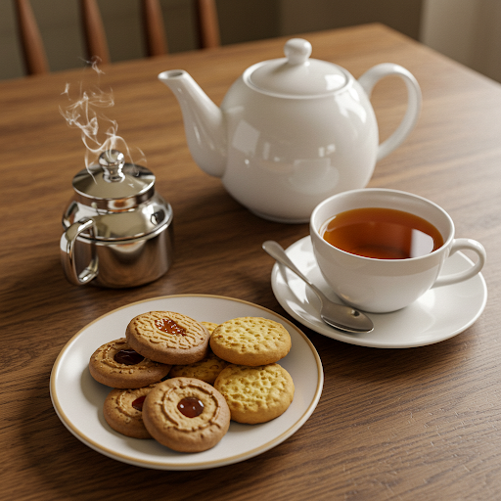
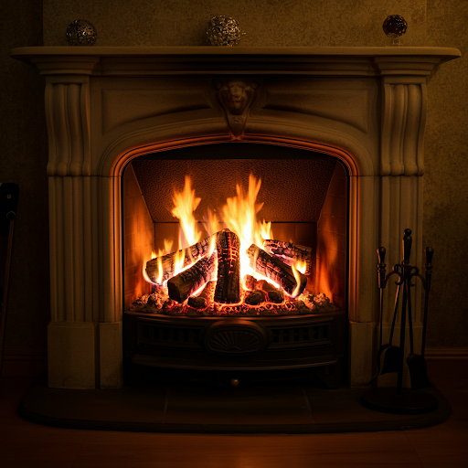
Pa lun sydd wedi’i greu â Deallusrwydd Artiffisial?
Sut ydych chi’n gwybod?
Ateb: Maent i gyd yn lluniau sydd wedi’u creu â Deallusrwydd Artiffisial!
Faint wnaethoch chi eu dyfalu’n gywir?
Beth wnaethoch chi edrych amdano wrth geisio gwneud penderfyniad?
Cyfarwyddiadau: Fel grŵp, pleidleisiwch dros ba lun rydych chi’n ei gredu sydd wedi’i greu drwy Ddeallusrwydd Artiffisial ac sydd ddim yn llun go iawn.
Deallusrwydd Artiffisial
Deallusrwydd Artiffisial
Awgrym ardderchog: Mae lluniau Deallusrwydd Artiffisial yn aml yn cael trafferth gyda manylion fel y stêm sy’n codi o’r tê neu’r tân. Gall hefyd gael trafferth gyda thestun a dwylo. Yn yr achos hwn mae rhywbeth bach yn rhyfedd am bawen y gath. Mae’r lluniau yn aml yn edrych yn rhy lyfn gydag anghysondebau o ran y golau a’r cysgodion sydd ddim yn edrych fel bywyd go iawn!
Deallusrwydd Artiffisial
Deallusrwydd Artiffisial
Notes:
Sleid 3: Pa lun sydd wedi’i greu â Deallusrwydd Artiffisial? (3 munud)
Darllenwch y cyfarwyddiadau.
Fel grŵp, ewch drwy bob llun a phleidleisiwch dros ba bynnag lun rydych chi’n credu sydd wedi’i gynhyrchu drwy Ddeallusrwydd Artiffisial.
Cliciwch ‘sleid nesaf’ i ddatgelu fod pob llun wedi’i gynhyrchu drwy Ddeallusrwydd Artiffisial.
Cliciwch ‘sleid nesaf’ i ddatgelu rhai cwestiynau i chi eu trafod fel grŵp.

Slide 4

Rydym yn defnyddio technoleg Deallusrwydd Artiffisial mewn nifer o ffyrdd.
Gadewch i ni drafod sut!
Notes:
Sleid 4: Paratoi ar gyfer y gweithgaredd nesaf
Darllenwch y sleid.
Yn y gweithgaredd nesaf, bydd y bobl ifanc yn chwarae Bingo Pobl.

Slide 5

Bingo Deallusrwydd Artiffisial:
Cyfarwyddiadau: Eich tasg yw dod o hyd i rywun sydd wedi cwblhau bob un o’r sgwariau. Ceisiwch siarad â chynifer o bobl â phosibl - ni allwch baru pob gweithgaredd â’r un person! Yr enillydd yw'r person cyntaf i baru pob sgwâr â phobl a gweiddi “BINGO!”
Wedi defnyddio sgwrsfot yr wythnos hon (e.e. Chat GPT, Gemini, ayyb.)
Wedi chwilio am rywbeth ar Google heddiw
Wedi dweud “Siri” neu “Alexa” yn y 48 awr ddiwethaf
Wedi defnyddio ap/meddalwedd sy’n creu cerddoriaeth wedi’i gynhyrchu gan Ddeallusrwydd Artiffisial
Wedi dod ar draws fideo ‘deepfake’
Wedi dod ar draws sain ‘deepfake’
Wedi creu llun gyda Deallusrwydd Artiffisial
Wedi defnyddio offeryn cyfieithu ar-lein y mis hwn
Wedi cael hysbyseb wedi'i hargymell iddynt yn seiliedig ar eu diddordebau
Notes:
Sleid 5: Bingo Deallusrwydd Artiffisial (5 munud)
Darllenwch reolau'r gêm yn eglur. Caiff y gêm ei chwarae orau pa fo’r bobl ifanc yn gallu codi a symud o gwmpas. Rhaid iddynt siarad â’i gilydd a dod o hyd i rywun sydd wedi cwblhau un o’r sgwariau. Wrth iddynt siarad â mwy o bobl, byddant yn paru pob gweithgaredd â rhywun yn yr ystafell yn raddol.
Opsiynol: Gallwch argraffu’r sleid hon os byddai’n well gennych er mwyn cael papur i afael ynddo a chroesi ffwrdd.

Slide 6
Technoleg ‘Deepfake’ a Democratiaeth
Cyfarwyddiadau: Mae gwleidyddion yn aml yn ddioddefwyr fideos/sain ‘deepfake’ sy'n eu dangos yn dweud neu’n gwneud rhywbeth na ddigwyddodd erioed. Allwch chi feddwl am reswm pam fod hyn yn digwydd?
I niweidio enw da rhywun
I ddychryn neu fygwth
I arbrofi gyda thechnoleg
Pam fod pobl yn creu fideos/sain ‘deepfake’ o wleidyddion?
I hyrwyddo syniadau/materion penodol
I ddylanwadu ar ganlyniadau etholiadau
Dychan a hiwmor
Er budd ariannol
Notes:
Sleid 6: Technoleg ‘Deepfake’ a Democratiaeth (3 munud)
Darllenwch y wybodaeth ar y sleid.
Gofynnwch i'r bobl ifanc ystyried y cymhellion o ran pam mae pobl yn creu fideos/sain ‘deepfake’ o wleidyddion.
Cliciwch ‘nesaf’ a pharhau i wneud hynny i ddatgelu’r cymhellion posibl. Mae yna 7 i gyd.

Slide 7

Gwyliwch y fideo hwn i ddysgu sut i ddiystyru cyfryngau ‘deepfake’ niweidiol:
Beth wnaethoch chi ei ddysgu yn y sesiwn hon?
Notes:
Sleid 7: Fideo (3 munud)
Gwyliwch fideo ar sut i ddiystyru cyfryngau ‘deepfake’ niweidiol (YouTube link: https://www.youtube.com/shorts/6zEViP_fH84)
Cliciwch ‘nesaf’ i ddatgelu’r cwestiwn “Beth wnaethoch chi ei ddysgu yn y sesiwn hon?
Gofynnwch i’r bobl ifanc fyfyrio ar/rhannu rhywbeth maent wedi’i ddysgu yn y sesiwn hon.

Slide 8

Gwaith ardderchog!
I ddysgu mwy am ddemocratiaeth, pleidleisio, ac etholiadau, ewch i:
Senedd Cymru | Welsh Parliament
Adnoddau i bobl ifanc - Y Comisiwn Etholiadol
Fy etholiad nesaf - Y Comisiwn Etholiadol
Cymryd Rhan – Senedd Ieuenctid Cymru
Am gefnogaeth gyda gwirio ffeithiau ac adnabod camwybodaeth a thwyllwybodaeth, ewch i:
BBC Bitesize
Shout Out UK
FullFact
Notes:
Sleid 8: Rhagor o Adnoddau
Edrychwch ar y dolenni i ddarganfod mwy am ddemocratiaeth, pleidleisio, ac etholiadau, ynghyd â gwirio ffeithiau ac adnabod camwybodaeth a thwyllwybodaeth!

